Slide 1
De Castilla Site
Integrantes:
Camila Alexandra Arias Ruiz
Vincent Camargo Giraldo
Juan Felipe Rodriguez Castilla
Juan Sebastian Junco

Slide 2
Formulación del proyecto:

Slide 3
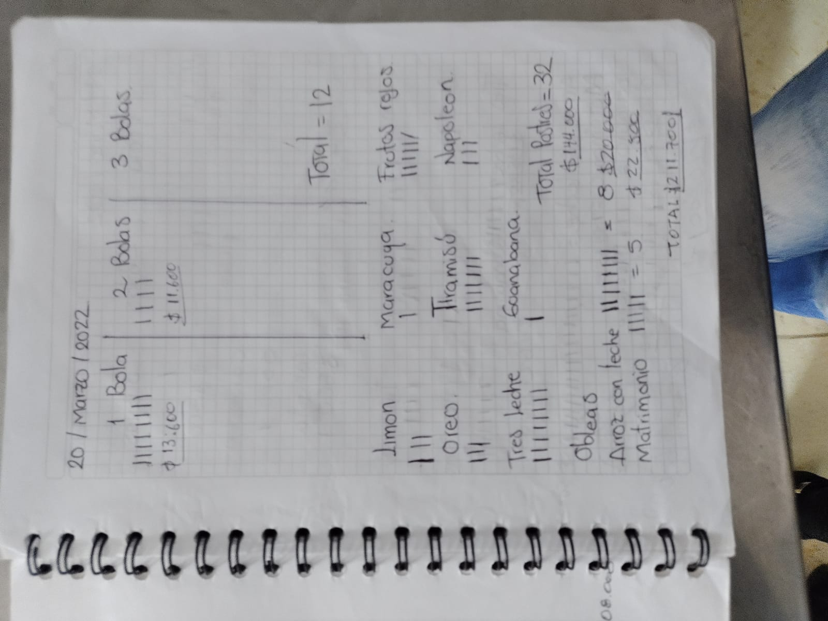
Planteamiento del problema:
La necesidad de sistematizar los procesos que se vienen realizando manualmente en la Repostería De Castilla ubicada en Fontanar del Río [Suba] ya que hay dificultad en la gestión de la información en los procesos de inventario, ventas, proveedores y pedidos.

Slide 4
Justificación:
El Sistema de Información se creará con el fin de
Manejar el inventario de forma manual a forma digital en el sistema.
Reducción de tiempos y pérdida de información.
Facilitar la toma de decisiones por medio de las alertas.
Gestión eficiente de los recibos de pago.
Comunicación directa de clientes con la empresa.

Slide 5
Objetivo general:
Desarrollar un sistema de información para la empresa repostería De Castilla con el fin de sistematizar los procesos de gestión de información facilitando la organización, control y consulta de los registros que se manejan en la actualidad de manera manual.

Slide 6
Objetivos específicos:
Ofrecer un catálogo de productos llamativo e intuitivo que aumente los clientes y penetración en el mercado
Monitorear el seguimiento del estado en que se encuentran los pedidos y mantener una comunicación con la persona que lo realiza.
Facilitar la organización, control y consulta de los productos e insumos que se tienen en el inventario.
Gestionar cuando se deben realizar pedidos a los proveedores y generar ordenes de compra de acuerdo a las existencias.

Slide 7
Alcance:
En el proyecto se implementarán cuatro módulos, de los cuales dos de ellos corresponden a información para el público y los restantes son privados. No se tienen estimados domicilios, ya que por el momento no se cumple con esta característica.Por otro lado el sistema no contará con pagos electrónicos ni de tarjetas.
El tiempo de finalización del proyecto es para octubre del 2024.

Slide 8
Impactos:
TECNOLÓGICO:
Permitirá mejorar los tiempos de respuesta, confiabilidad para evitar la pérdida de información y adaptarse a las tecnologías.
AMBIENTAL:
Se reduce el uso de papel sumándose a la iniciativa de otras empresas de reciclar y reducir.
SOCIAL:
Comunicación directa entre el cliente y la empresa desde cualquier lugar.
ECONÓMICO:
Incrementará la clientela con ayuda del sistema de información gracias a la facilidad de adquirir los diferentes productos.

Slide 9
Soporte recolección de información:

Slide 10
Recolección de información:
Ficha técnica
Nombre | De Castilla Site
Razón social | Repostería De Castilla
Domicilio social | Cra. 141b# 144-63
Teléfono | 3158779538
Email | isabelcastilla1972@gmail.com
Servicios principales | Venta de repostería
Persona de contacto | Isabel Castilla Catalan

Slide 11
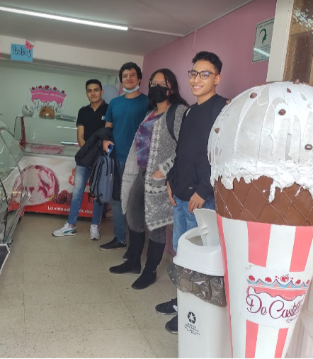
Técnicas de E-licitación
Las técnicas de recolección escogidas por nosotros son:
Observación
Entrevista
ACTA LEVANTAMIENTO.docx - Documentos de Google

Slide 12
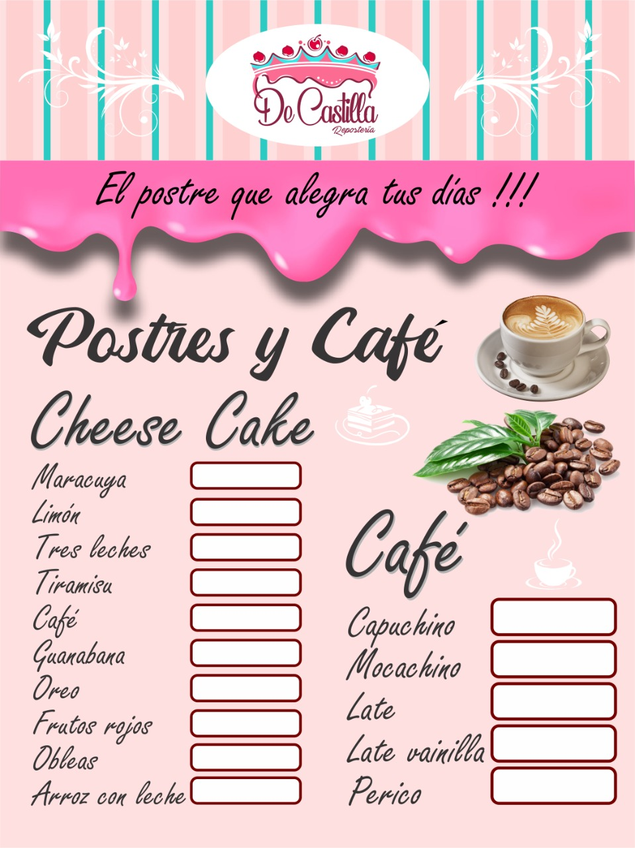
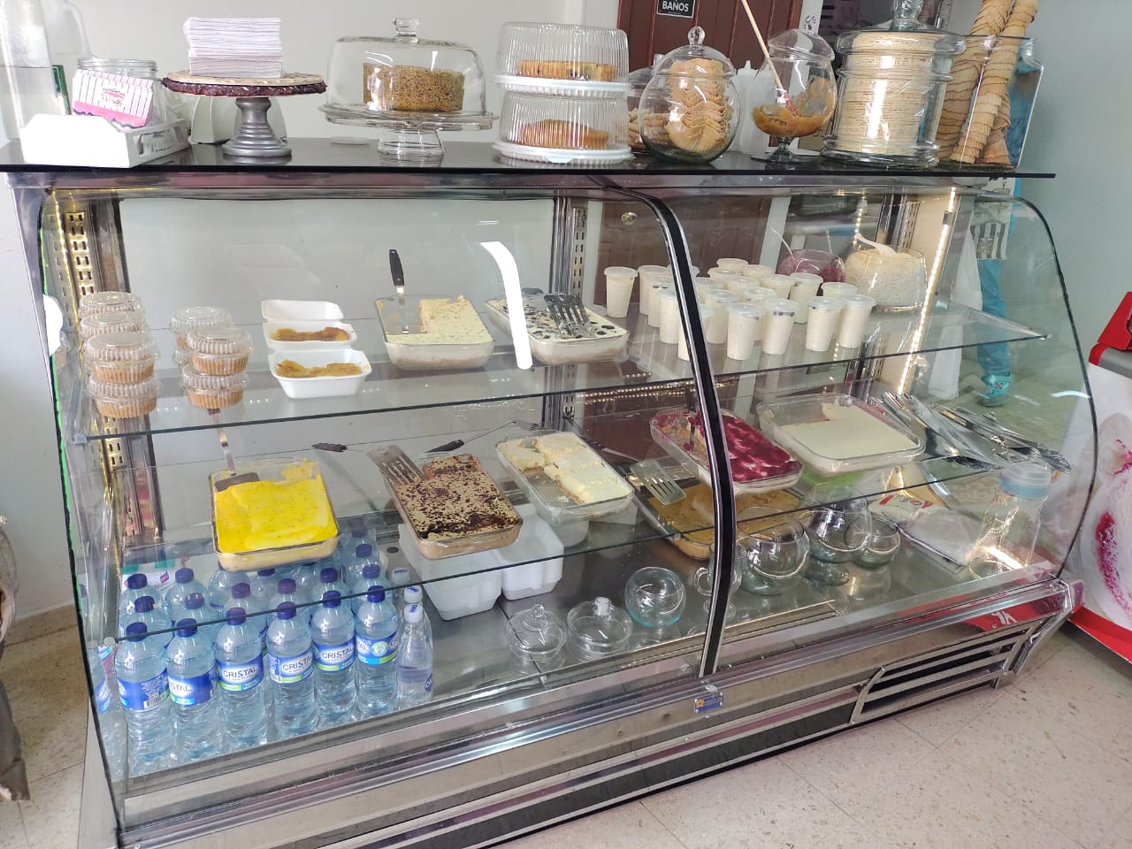

Técnicas de E-licitación

Slide 13
Historias de usuario
● Necesito que los clientes puedan ver todos mis productos
● Necesito que los clientes puedan visualizar la ubicación de la repostería
● Necesito generar reportes de ventas
● Necesito ver las estadísticas de los productos más vendidos
● Necesito que los clientes puedan acceder a las redes sociales
● Necesito que el sistema tenga temática de festividad
● Necesito que en el sistema permita que los clientes puedan dejar sus opiniones
● Necesito un listado de proveedores

Slide 14
Historias de usuario
Identificador (ID) de la historia | Rol | Característica / Funcionalidad | Razón / Resultado | Número (#) de escenario | Criterio de aceptación (Título) | Contexto | Evento | Resultado / Comportamiento esperado
HU-001 | Administrador | Necesito que los clientes puedan ver todos mis productos | Con la finalidad de que conozcan todos los postres que vendemos | 1 | Categorías | Postres, cheese cake, tortas, helados, bebidas y otros | Al seleccionar el catálogo completo de productos | Muestra un listado de categorías, para acceder a las fotos y descripción de cada producto
 |  |  |  | 2 | Más vendidos | De acuerdo a las ventas y calificaciones | Al ingresar en la página principal | Fotos de los productos más vendidas con sus respectivas calificaciones
 |  |  |  | 3 | Nuevos | Cuando se prepara un producto nuevo | Al ingresar en la página principal | Fotos y descripción del nuevo producto

Slide 15
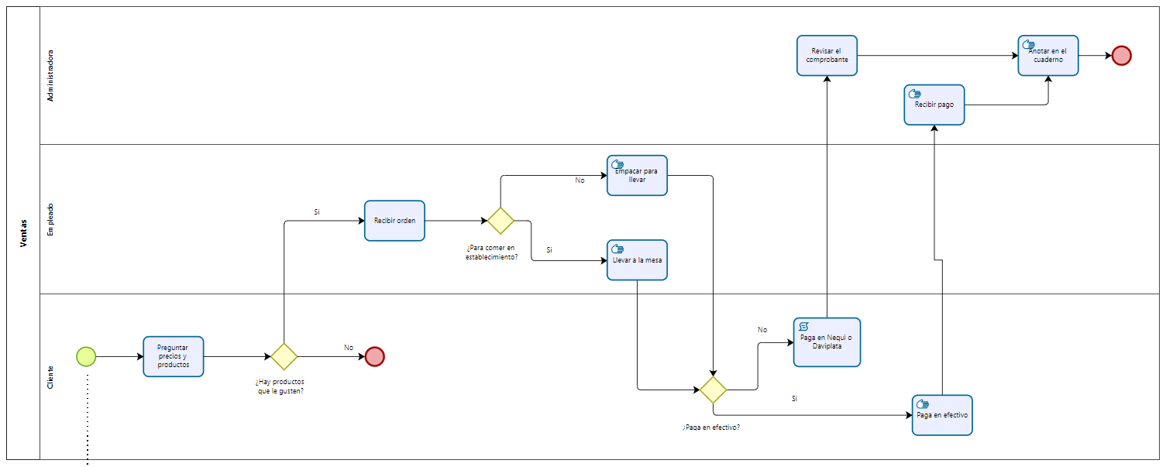
Diagrama de procesos:

Slide 16
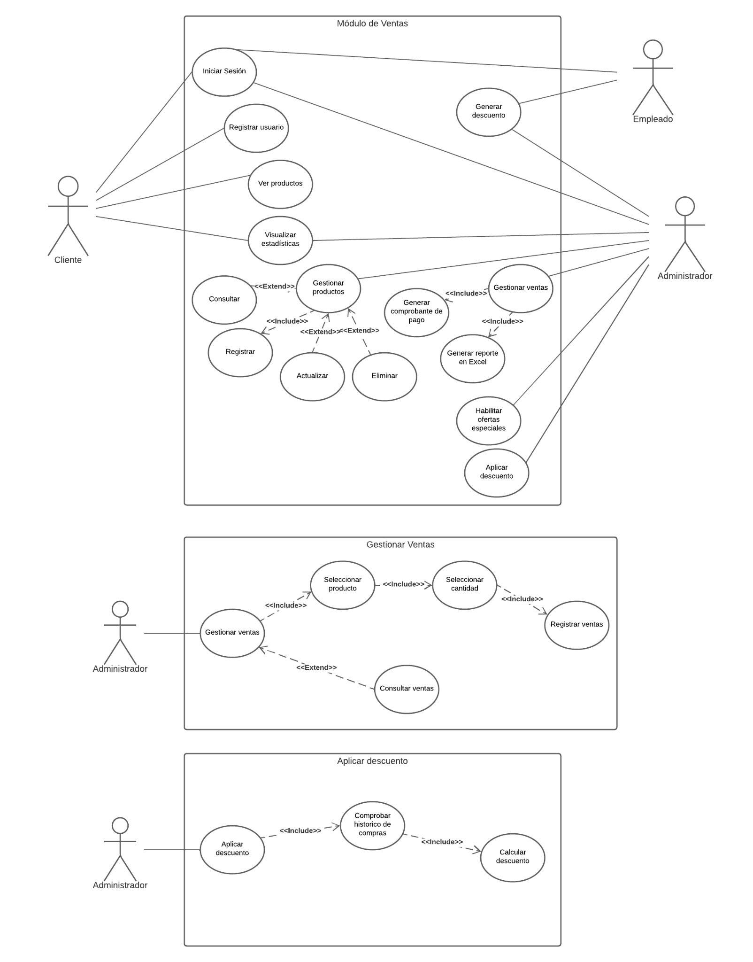
Casos de uso Módulo Ventas:

Slide 17
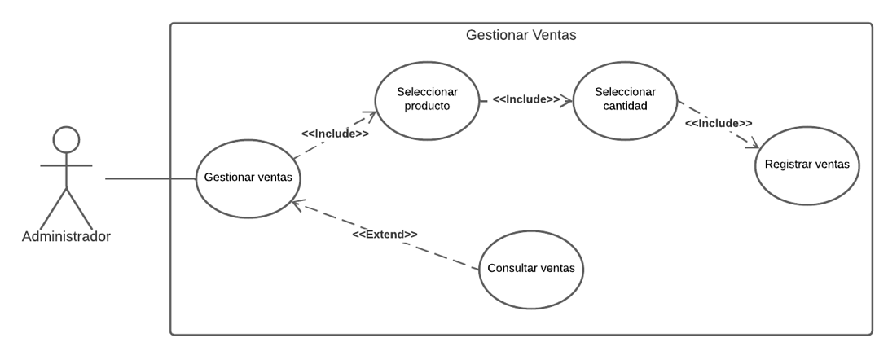
Caso de uso Gestionar Ventas:

Slide 18
Requerimientos Funcionales (Ventas)
REQUERIMIENTOS FUNCIONALES PARA MODULO DE VENTAS
CÓDIGO | DESCRIPCIÓN | ACTORES | PRIORIDAD
RF001 | El sistema permitirá iniciar sesión | Cliente/Administrador/Empleado | Alta
RF002 | El sistema permitirá registrar nuevos clientes | Cliente | Alta
RF003 | El sistema permitirá ver los productos por categoría | Cliente | Alta
RF004 | En el sistema de información se podrá llevar una gestión de ventas por cada usuario | Administrador | Alta
RF005 | El sistema permitirá generar el comprobante de pago | Administrador / Empleado | Alta

Slide 19
Requerimientos Funcionales (Inventario)
REQUERIMIENTOS FUNCIONALES PARA MODULO DE INVENTARIOS
CÓDIGO | DESCRIPCIÓN | ACTORES | PRIORIDAD
RF001 | El sistema permite calcular el stock de insumos actuales | Administrador | Alta
RF002 | El sistema permite calcular el stock de productos actuales | Administrador | Alta
RF003 | El sistema permitirá tener una categoría de productos | Administrador | Alta
RF004 | El sistema permitirá visualizar el inventario de productos | Administrador | Alta
RF005 | El sistema permitirá actualizar diariamente los productos | Administrador | Alta

Slide 20
Requerimientos Funcionales (Pedidos)
REQUERIMIENTOS FUNCIONALES PARA MÓDULO DE PEDIDOS
CÓDIGO | DESCRIPCIÓN | ACTORES | PRIORIDAD
RF001 | El sistema de información permitirá registrar pedidos | Administrador / Cliente | Alta
RF002 | El sistema mostrará el estado en el que se encuentra el pedido | Administrador / Cliente | Alta
RF003 | El sistema generará un reporte identificando el estado de los pedidos diariamente | Administrador | Alta
RF004 | El sistema de información permitirá actualizar los pedidos | Administrador / Cliente | Media
RF005 | El sistema de información permitira cancelar pedidos | Administrador / Cliente | Media

Slide 21
Requerimientos no funcionales:
No. Requisito | Nombre del Requisito | Tipo | Prioridad
RNF1 | El sistema está respaldado cada 24 horas con copias de seguridad | Seguridad | Alta
RNF2 | El sistema de información notifica sobre los términos de uso | Seguridad | Alta
RNF3 | El sistema de información será público | Usabilidad | Alta
RNF4 | El sistema de información debe contar con interfaces gráficas amigable y sencillas | Interfaz | Alta
RNF5 | El sistema de información deberá almacenar la información en el disco duro de respaldo | Seguridad | Alta

Slide 22
Requerimientos no funcionales:
No. Requisito | Nombre del Requisito | Tipo | Prioridad
RNF6 | El sistema solicitara que las contraseñas de los usuarios tengan caracteres especiales, números y letras | Seguridad | Alta
RNF7 | La pantalla principal debe tener el logotipo de la empresa | Interfaz | Alta
RNF8 | El tiempo promedio de las transacciones en el sistema NO debe exceder 7 segundos | Eficiencia | Alta
RNF9 | El sistema permite mostrar mensajes informativos al usuario | Usabilidad | Alta
RNF10 | El sistema realiza los procesos de compra de productos elegidos por los clientes en la plataforma en un tiempo NO mayor a 2 minutos | Eficiencia | Alta

